Slide 1
Predicción de Riesgo Cardíaco
con Privacidad, Explicabilidad y Equidad
UCI Heart Disease Dataset · Aprendizaje Avanzado 2025/2026
Marcos Francés Requena · Luna Camacho Boluda
Irene Fátima Robles Cano · Ángel Adrián Bustios Cancino
Grado en Ingeniería en Inteligencia Artificial · Universidad de Alicante

Slide 2
Índice de Contenidos
1
Introducción
4
Experimentos y Resultados
Motivación, objetivos y problemática
GridSearch, SHAP, privacidad y fairness
2
Descripción del Problema y los Datos
5
Discusión
Dataset, EDA y problemáticas identificadas
Interpretación, limitaciones e implicaciones éticas
3
Metodología
6
Conclusiones
Preprocesamiento, modelos y técnicas
Síntesis de resultados y aportaciones

Slide 3
Introducción
Privacidad
Equidad
Explicabilidad
Datos médicos sensibles regulados por RGPD (art. 9). No pueden centralizarse entre hospitales sin violar la normativa.
Los modelos pueden agravar sesgos existentes. Riesgo de desigualdades en diagnóstico según sexo, edad u otros atributos sensibles.
Los sistemas de IA en salud son 'cajas negras'. El RGPD (art. 22) exige explicaciones comprensibles para decisiones automatizadas.
Objetivo: Sistema de predicción cardíaca sobre UCI Heart Disease Dataset integrando aprendizaje federado, SMOTETomek y SHAP, con evaluación de equidad por sexo y edad.

Slide 4
3. Descripción del Problema y los Datos — Dataset
Tarea: Clasificación binaria supervisada — f: ℝ¹³ → {0,1} | yi = 0 (sano) si num=0 / yi = 1 (enfermedad) si num > 0
Característica | Valor
Fuente | UCI Machine Learning Repository, id=45
Instancias | 303 (297 tras eliminar nulos)
Features | 13 variables clínicas
Variable objetivo | num binarizada: 0 (sano) / 1 (enfermedad)
Distribución | 53,87 % clase 0 / 46,13 % clase 1
Valores ausentes | ca (4 nulos) y thal (2 nulos) — eliminados con dropna()
Licencia | CC BY 4.0
Variables numéricas continuas
age -> edad
trestbps, -> presión arterial en reposo
chol -> colesterol
thalach -> frecuencia cardiaca máxima
oldpeak -> depresión del segmento ST
ca -> número de vasos principales
Variables categóricas
sex -> sexo
cp -> tipo dolor torácico
fbs -> glucemia en ayunas
restecg -> resultado del ECG en reposo
exang -> angina inducida por ejercicio
slope -> pendiente del segmento ST
thal -> resultado de la prueba de talio

Slide 5
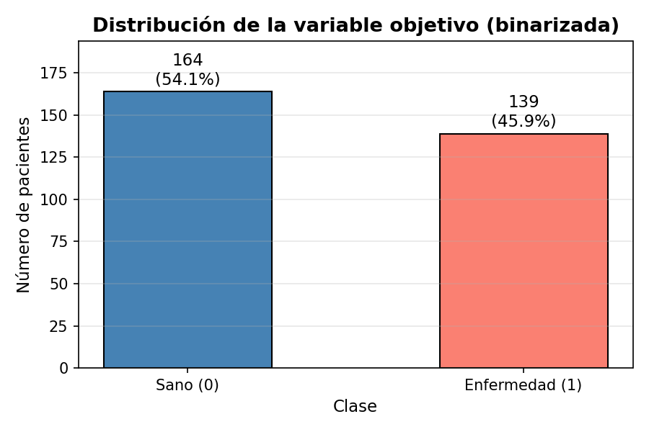
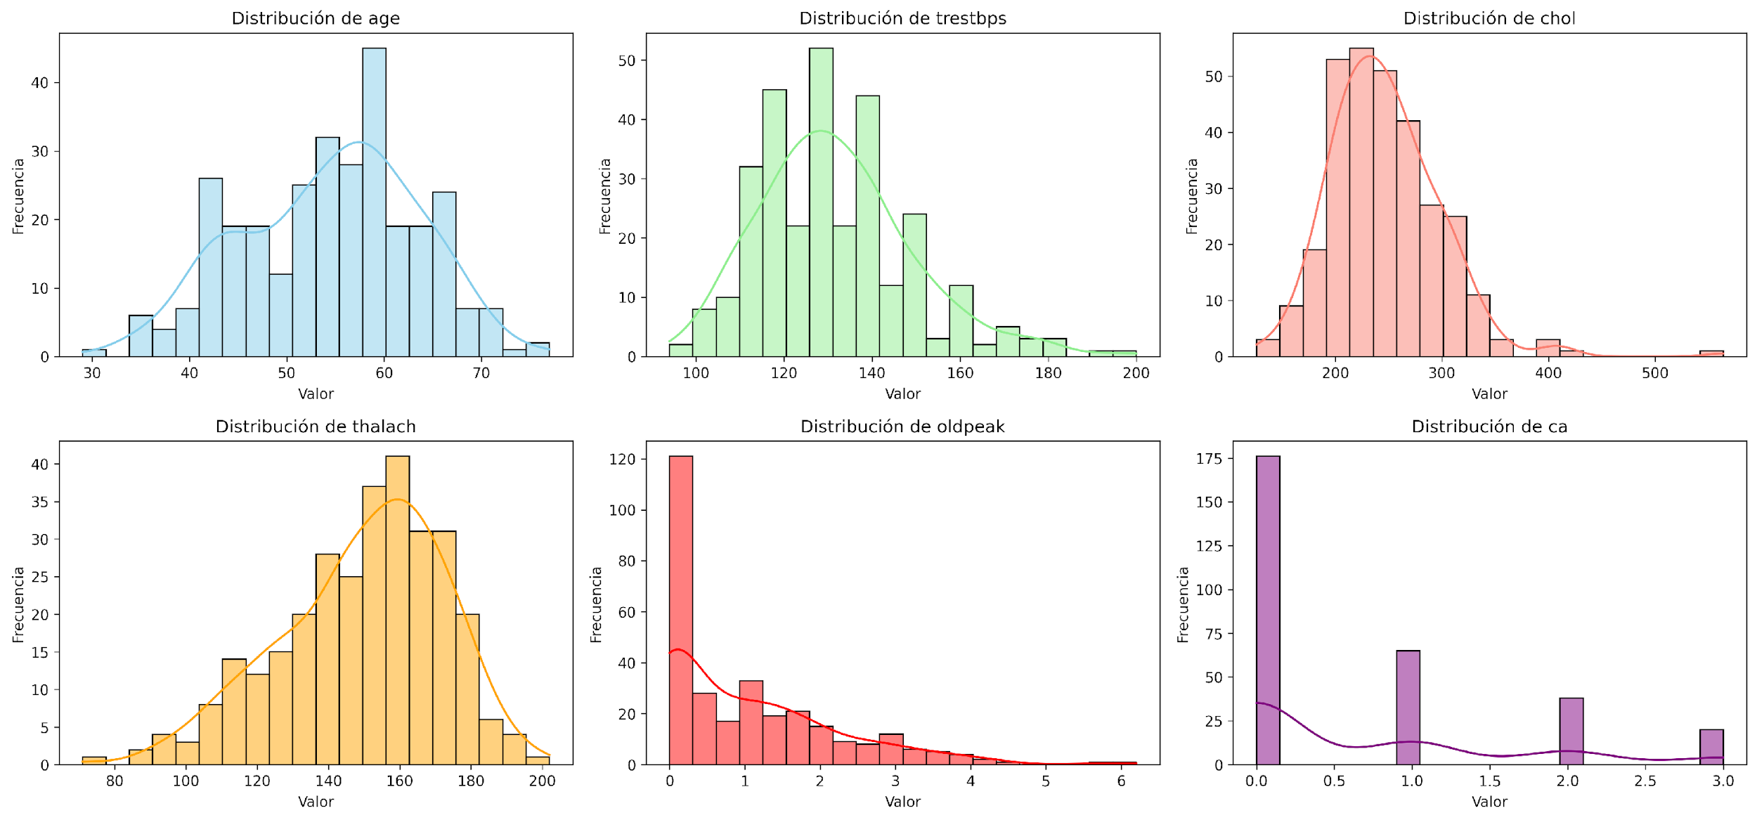
3. EDA — Distribución y Variables Numéricas
Fig. 1 — Distribución de la variable objetivo
Fig. 2 — Distribución de variables numéricas
🔵 Clase 0 (Sano): 160 muestras (53,87%)
🔴 Clase 1 (Enfermedad): 137 muestras (46,13%)
Desbalance moderado — puede penalizar el Recall
• age: distribución bimodal
• trestbps y chol: normales con cola derecha
• oldpeak: asimetría positiva, outliers ~ 6 · ca: discreta (0–3)

Slide 6
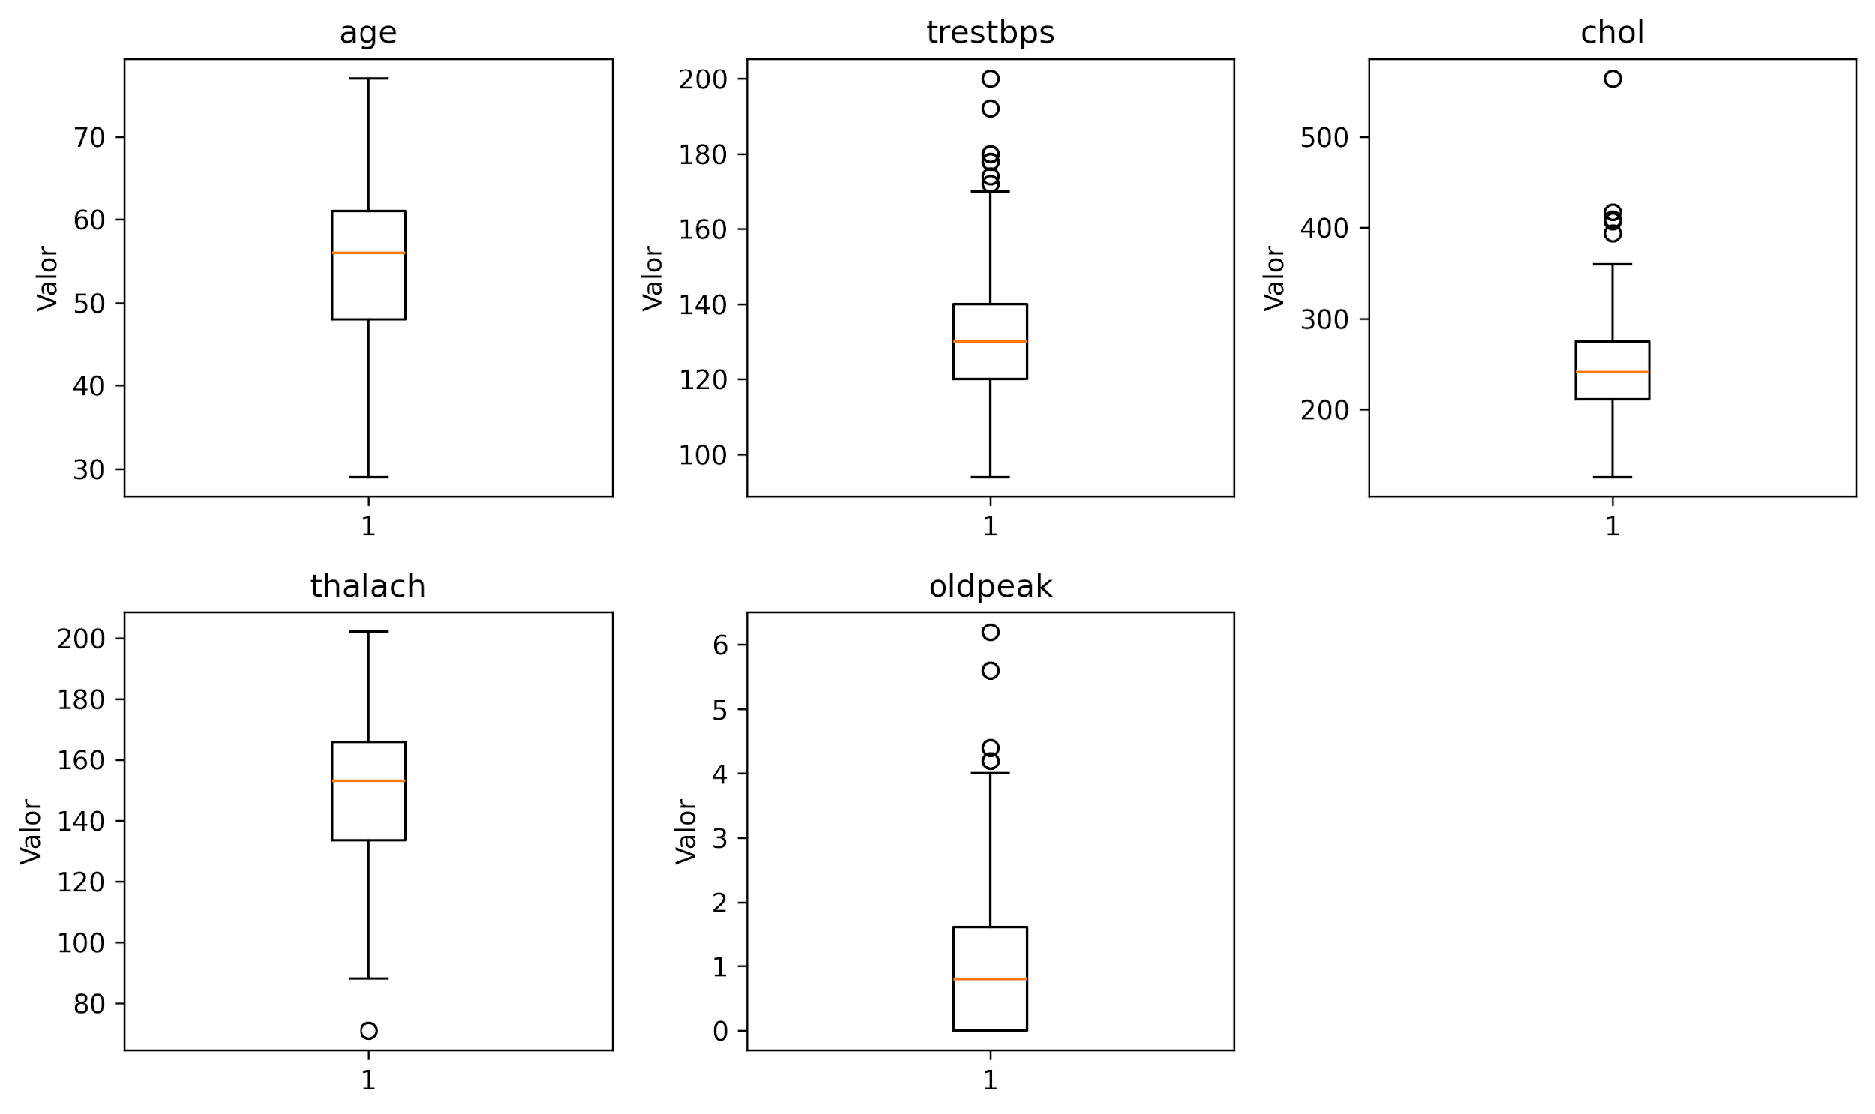
3. EDA — Boxplots y Valores Atípicos
Fig. 3 — Boxplots de variables numéricas
Outliers relevantes:
chol
máx 564 mg/dl · p75: 275
trestbps
máx 200 mmHg · p75: 140
oldpeak
máx 6,2 · p75: 1,6
→ Justifica imputación
con la mediana (robusta ante outliers)

Slide 7
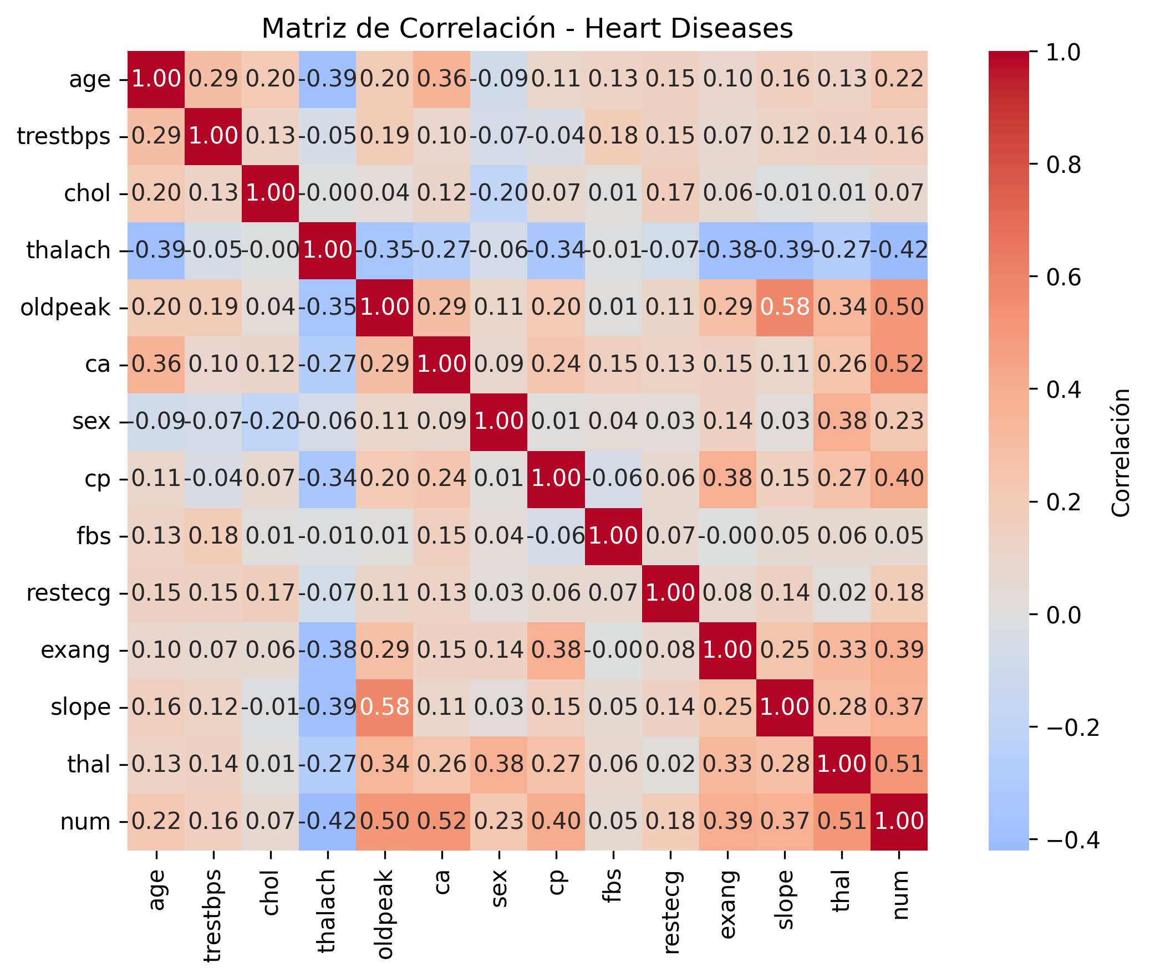
3. EDA — Matriz de Correlación
Fig. 4 — Matriz de correlación de Pearson
Variables más correlacionadas con num:
ca
r = +0,52
thal
r = +0,51
oldpeak
r = +0,50
cp
r = +0,40
exang
r = +0,39
thalach
r = −0,42
chol y fbs: correlación casi nula (r < 0,07)

Slide 8
3. Problemáticas Identificadas
Privacidad
• Datos de múltiples hospitales → centralización imposible bajo RGPD (art. 9) y AI Act
• El AI Act clasifica estos sistemas como de ALTO RIESGO
• Solución propuesta: Aprendizaje Federado — cada cliente entrena localmente sin exponer datos
Escasez de Datos y Desbalance
• Solo 297 instancias → alto riesgo de sobreajuste
• Desbalance 53,87% / 46,13% — moderado pero relevante clínicamente
• Falso negativo (clasificar enfermo como sano) tiene consecuencias graves → priorizar Recall
Falta de Transparencia
• Modelos IA son 'cajas negras' — médicos no confían sin explicación
• RGPD art. 22: derecho a explicación en decisiones automatizadas
• Solución: SHAP sobre Random Forest para explicabilidad local y global

Slide 9
4. Metodología — Preprocesamiento y Baseline
Eliminación de nulos
Escalado
1
5
dropna() — 6 filas eliminadas (ca: 4, thal: 2)
StandardScaler sobre variables numéricas continuas
Binarización del target
Codificación
2
6
num → 0 si num=0 (sano), 1 si num>0 (enfermedad)
OneHotEncoder(drop='first') para evitar multicolinealidad
División train/test
Balanceo: SMOTETomek
3
7
80/20 estratificada (random_state=42) — sin data leakage
Solo en entrenamiento: 128→117 (clase 0), 109→117 (clase 1)
Imputación
4
Baseline: Regresión Logística
Numéricas: mediana (robusta a outliers) · Categóricas: moda
Solver lbfgs · regularización ℓ² (C=1) · CV estratificada 5 folds · métrica: AUC-ROC y Recall

Slide 10
4. Metodología — Aprendizaje Federado (Privacidad)
Hospital A
Hospital B
Hospital C
Datos Dk
Datos Dk
Datos Dk
Entrenamiento
local (E épocas)
Entrenamiento
local (E épocas)
Entrenamiento
local (E épocas)
↑ wk
↑ wk
↑ wk
SERVIDOR CENTRAL — FedAvg
wglobal = Σ(nk · wk) / Σnk → Promedio ponderado por tamaño de partición
K (clientes):
SMOTETomek local: balanceo completamente privado — ninguna muestra (real ni sintética) abandona el cliente
10
η (learning rate):
0,05
R (rondas):
15
λ (regularización):
0,01
E (épocas locales):
100

Slide 11
4. Metodología — Modelos y Explicabilidad SHAP
Random Forest
T árboles sobre muestras bootstrap · m=√d características por nodo
Doble aleatoriedad: reduce varianza sin aumentar sesgo — robusto ante sobreajuste en datasets pequeños
T=500 · criterio: Gini · hiperparámetros por GridSearch
SVM (lineal, RBF, polinomial, sigmoide)
Hiperplano de máximo margen con variables de holgura · kernel RBF: κ(xi,xj)=exp(−γ‖xi−xj‖²)
Efectivo en espacios de alta dimensión con pocas muestras
GridSearch sobre C, gamma, degree, coef0
Gradient Boosting & AdaBoost
GB: construcción secuencial — cada árbol predice pseudo-residuos del modelo acumulado
AdaBoost: peso adaptativo sobre muestras mal clasificadas
Conf. GB: M=100, η=0,1, dmax=3 · optimizados con GridSearch
SHAP — TreeExplainer sobre el mejor RF: valores Shapley exactos O(T·L·d) · propiedades: eficiencia, simetría, nulidad, aditividad · análisis global + waterfall local (RGPD)

Slide 12
5. Experimentos — GridSearch: Comparativa de Modelos
Modelo | AUC-ROC | F1 | Recall | Precision | Accuracy
Baseline (LogReg) | 0,8906 ±0,072 | 0,7861 ±0,084 | 0,7511 ±0,110 | 0,8349 ±0,093 | 0,8140 ±0,075
SVM lineal | 0,9587 ±0,025 | 0,8727 ±0,067 | 0,8571 ±0,110 | 0,8889 ±0,026 | 0,8833 ±0,040
SVM RBF | 0,9609 ±0,017 | 0,8727 ±0,018 | 0,8571 ±0,048 | 0,8889 ±0,030 | 0,8833 ±0,008
SVM polinomial | 0,9386 ±0,026 | 0,8519 ±0,047 | 0,8214 ±0,088 | 0,8846 ±0,048 | 0,8667 ±0,025
SVM sigmoide | 0,9576 ±0,028 | 0,8727 ±0,044 | 0,8571 ±0,084 | 0,8889 ±0,027 | 0,8833 ±0,025
Random Forest | 0,9269 ±0,024 | 0,7692 ±0,030 | 0,7143 ±0,066 | 0,8333 ±0,028 | 0,8000 ±0,022
Gradient Boosting | 0,9196 ±0,021 | 0,8000 ±0,025 | 0,7857 ±0,053 | 0,8148 ±0,024 | 0,8167 ±0,017
AdaBoost | 0,9129 ±0,016 | 0,7778 ±0,020 | 0,7500 ±0,052 | 0,8077 ±0,023 | 0,8000 ±0,014
SVM RBF: mejor modelo — AUC-ROC 0,9609 · Recall 0,8571 · supera baseline en +10,6 pp en Recall · baja varianza (±0,017)

Slide 13
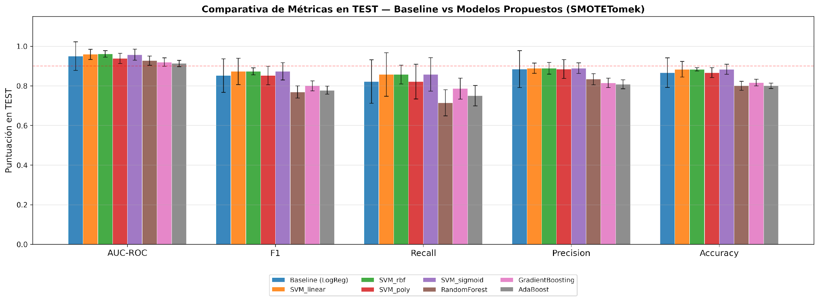
5. Experimentos — Comparativa Visual de Métricas
Fig. 5 — Comparativa de métricas (barras de error: desviación estándar, CV=5)

Slide 14
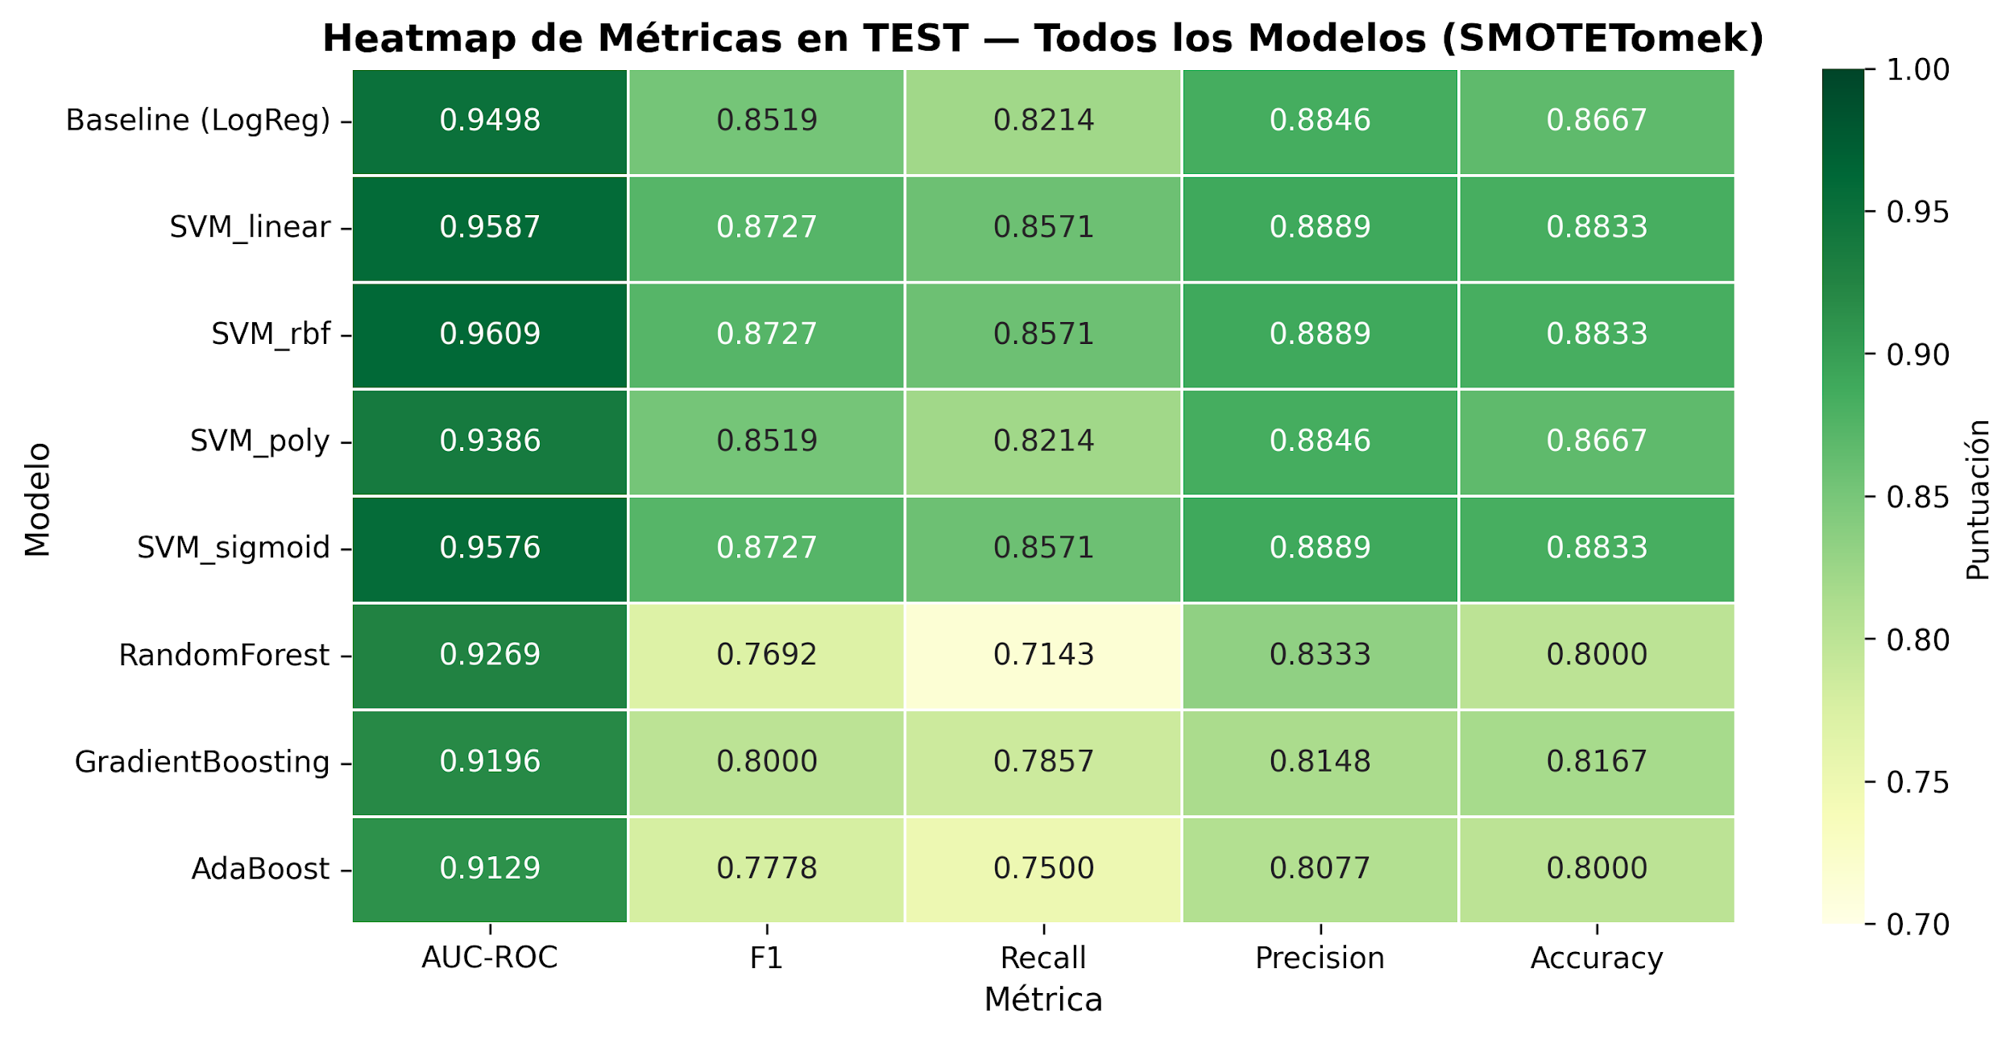
5. Experimentos — Comparativa Visual de Métricas
Fig. 6 — Mapa de calor de métricas (verde=alto, amarillo=bajo)

Slide 15
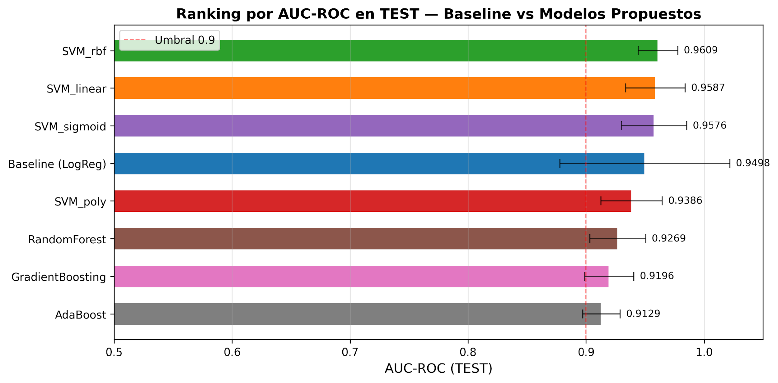
5. Experimentos — Ranking y Variabilidad Inter-fold
Fig. 7 — Ranking por AUC-ROC (umbral 0,90 en rojo)

Slide 16
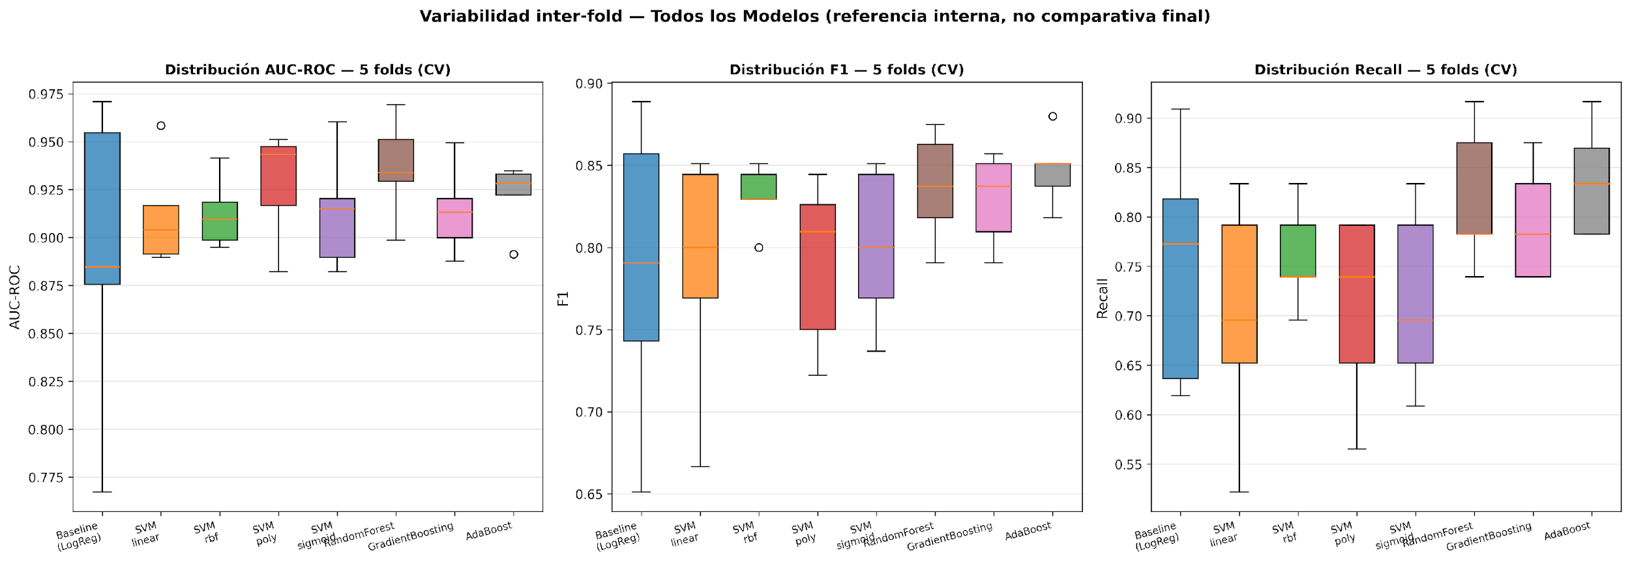
5. Experimentos — Ranking y Variabilidad Inter-fold
Fig. 8 — Distribución AUC-ROC, F1 y Recall en 5 folds CV

Slide 17
5. Experimentos — Ranking y Variabilidad Inter-fold
Mejores hiperparámetros (GridSearch):
SVM RBF
C=1, gamma=0,01
SVM lineal
C=0,01
Random Forest
n_est=200, sqrt
Grad. Boosting
lr=0,01, depth=3
AdaBoost
depth=2, lr=0,1

Slide 18
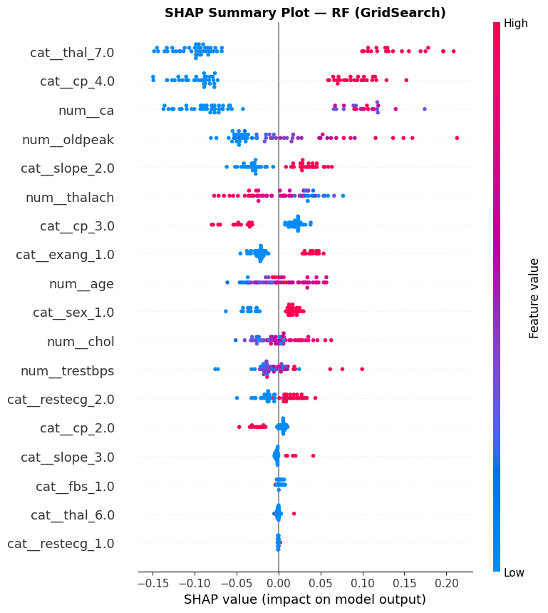
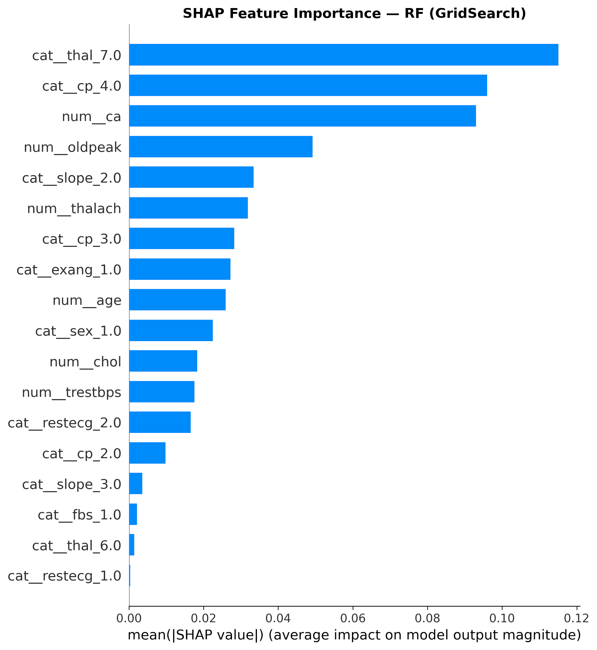
5. Explicabilidad — Análisis SHAP Global
Fig. 10 — SHAP Summary Plot (beeswarm)
Rojo=valor alto · Azul=valor bajo
Fig. 11 — Importancia global (mean |SHAP|)

Slide 19
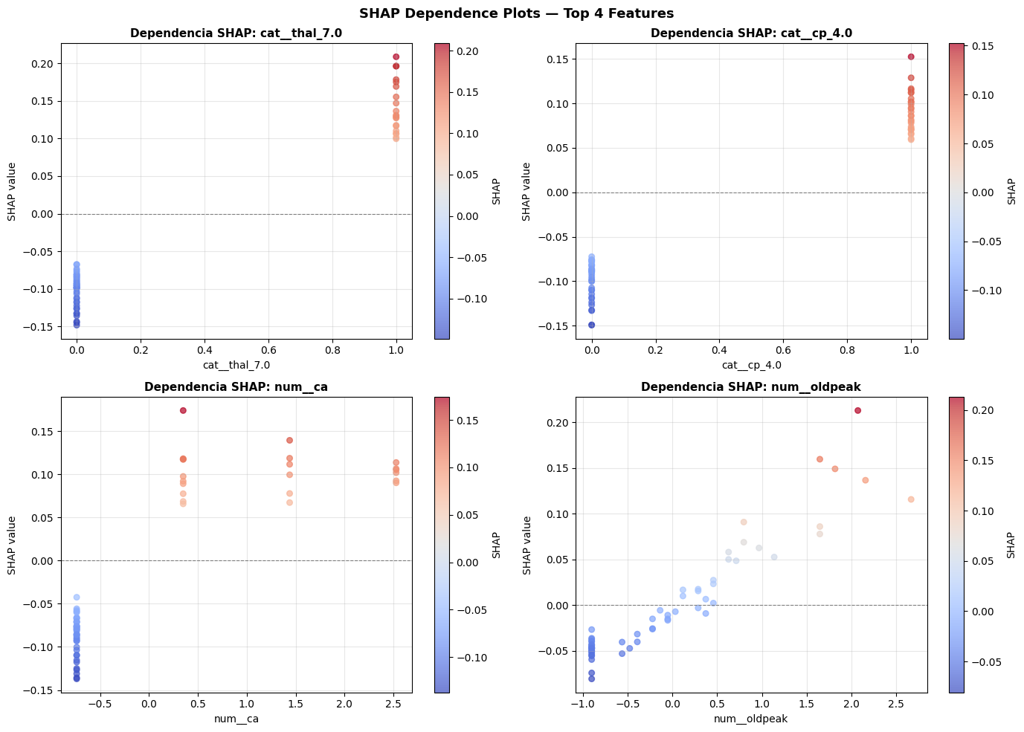
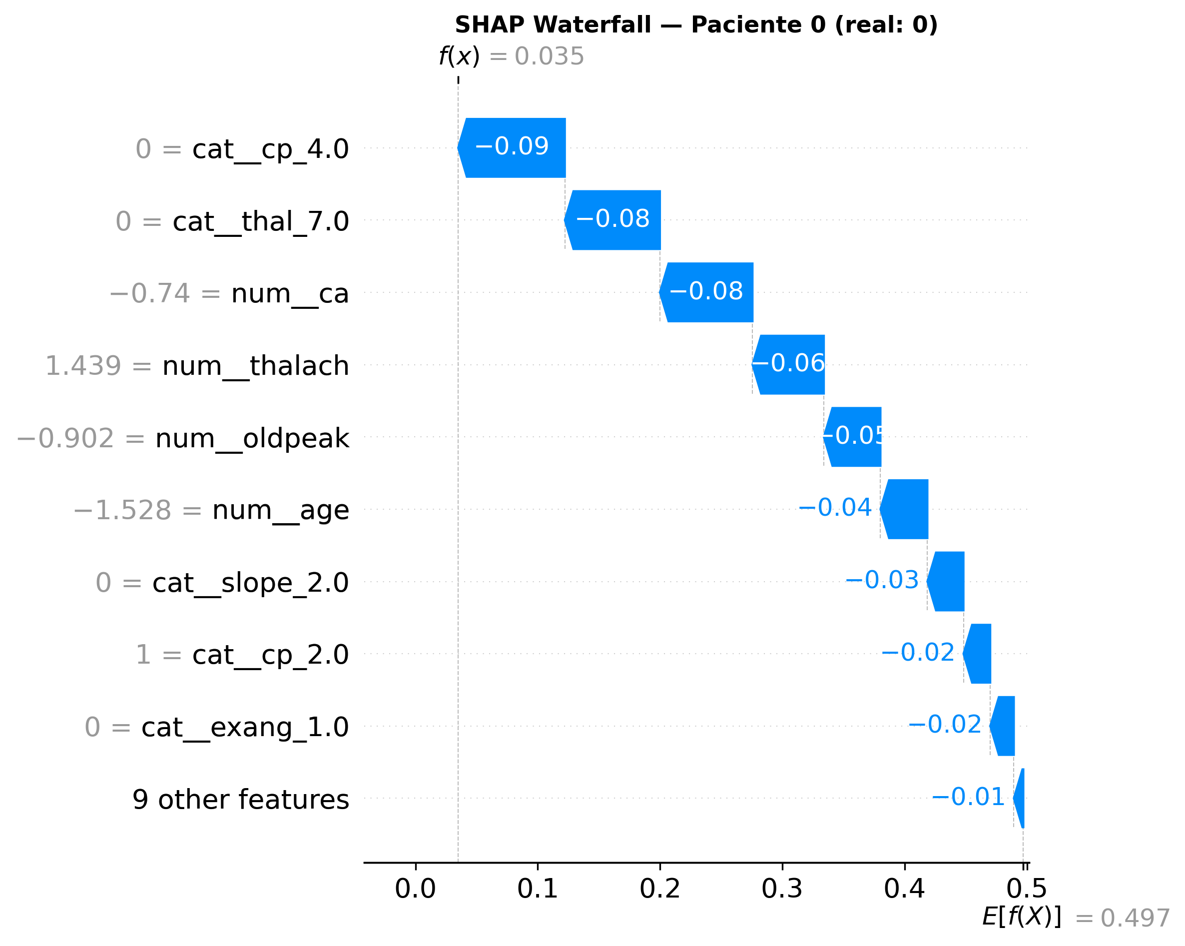
5. Explicabilidad — SHAP Dependence Plots y Waterfall
Fig. 12 — SHAP Dependence Plots: top 4 características
Fig. 13 — Waterfall: Paciente 0 (real: sano)

Slide 20
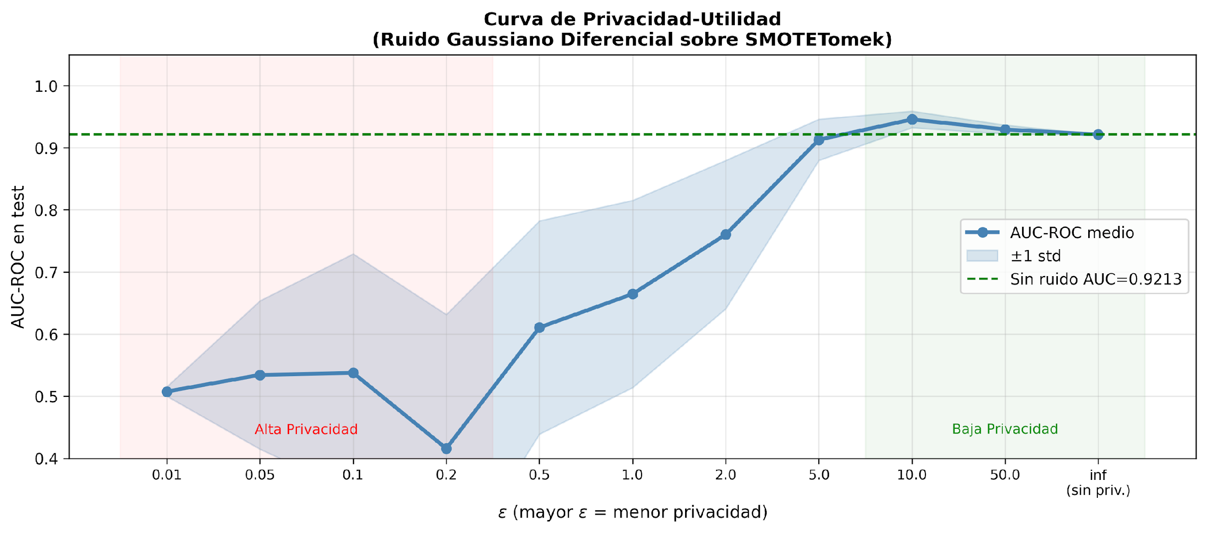
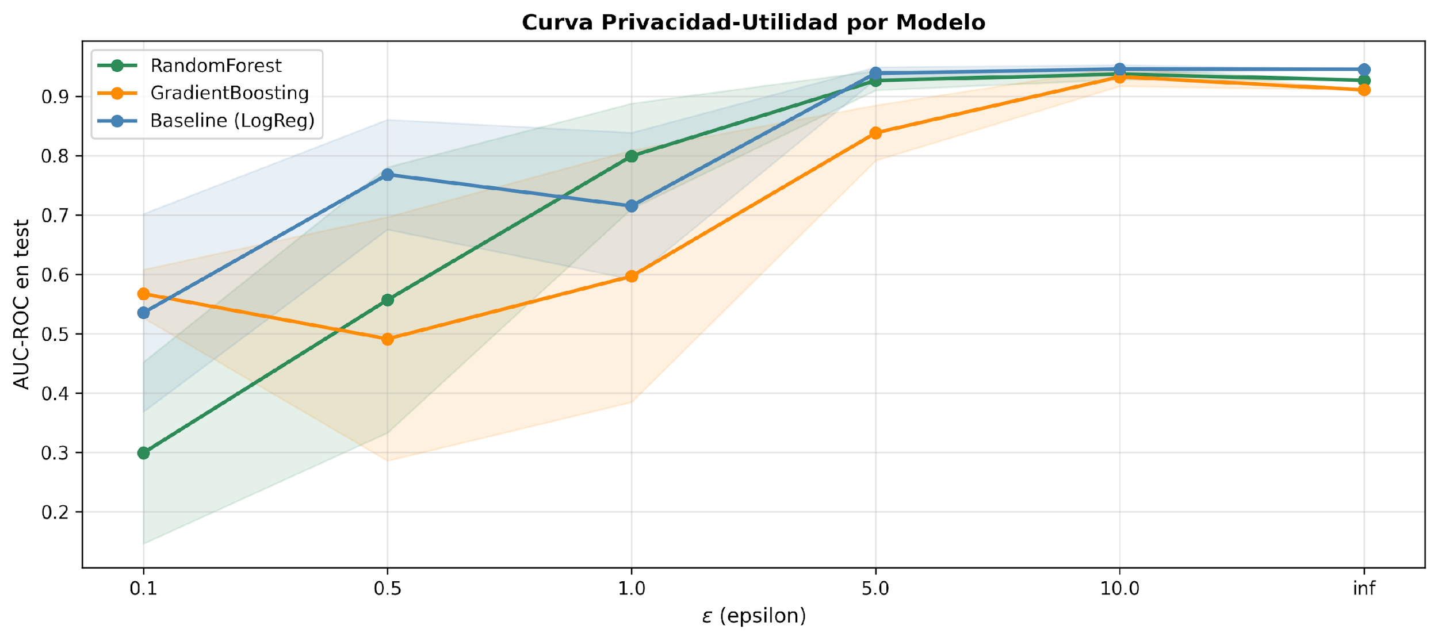
5. Experimentos — Curvas de Privacidad–Utilidad
Método: ruido gaussiano diferencial σ=Δf/ε añadido al conjunto de entrenamiento · 10 realizaciones independientes por nivel de ε
Fig. 14 — Privacidad-Utilidad: Random Forest
Línea verde = AUC sin ruido (0,9213)
Fig. 15 — Comparativa: Baseline, RF, GB
Mayor ε = menor privacidad
→ AUC-ROC cae para ε ≤ 0,5 · Se estabiliza >0,9 para ε ≥ 5 · Privacidad diferencial moderada viable sin degradación significativa del rendimiento

Slide 21
5. Análisis de Fairness — Sesgo por Sexo
Métricas por grupo sensible (sexo) en test:
Modelo | AUC Global | AUC Mujeres | AUC Hombres | F1 Mujeres | F1 Hombres
Baseline (LogReg) | 0,9498 | 1,0000 | 0,9075 | 0,8000 | 0,8571
SVM RBF | 0,9609 | 1,0000 | 0,9350 | 1,0000 | 0,8571
Indicadores de equidad (ideal → 0 para diferencias, ideal → 1 para ratio):
Demographic Parity Difference
Ideal: ↓ 0
Baseline: 0,4801
SVM: 0,4275
Equal Opportunity Difference
Ideal: ↓ 0
Baseline: 0,1733
SVM: 0,1600
Equalized Odds Difference
Ideal: ↓ 0
Baseline: 0,1875
SVM: 0,1875
Disparate Impact Ratio
Ideal: ↑ 1
Baseline: 0,1798
SVM: 0,2697
Fig. 16 — Heatmap fairness
Fig. 17 — Indicadores vs umbral 0,10
Fig. 18 — Curvas ROC por grupo

Slide 22
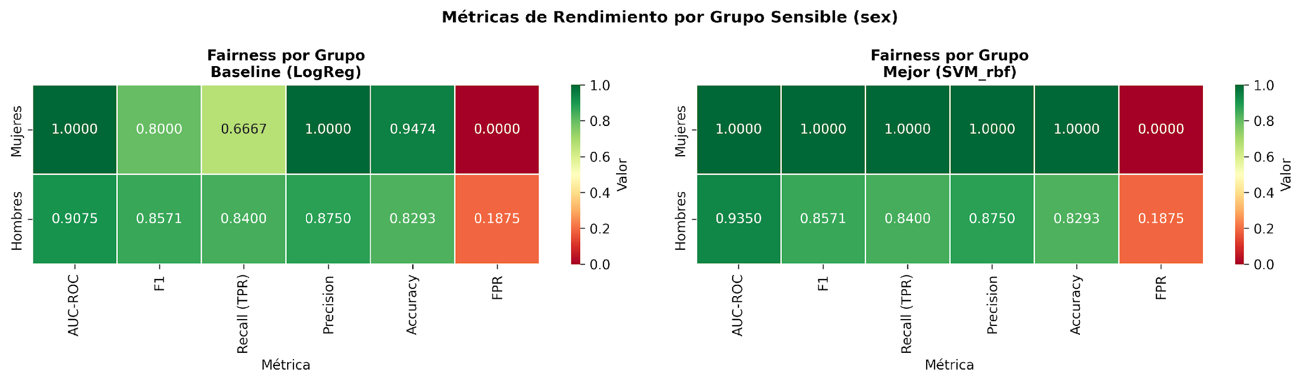
5. Fairness — Visualizaciones
Fig. 16 — Heatmap de métricas por grupo sensible (izq=baseline, der=SVM RBF)

Slide 23
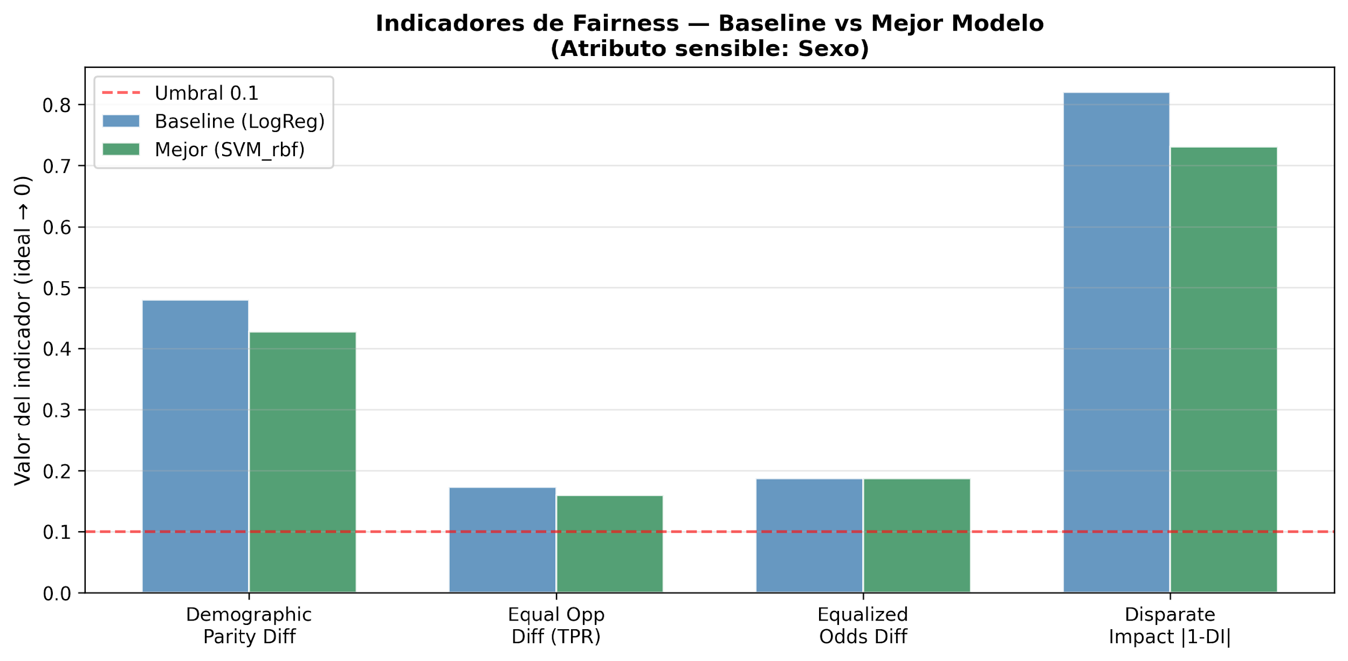
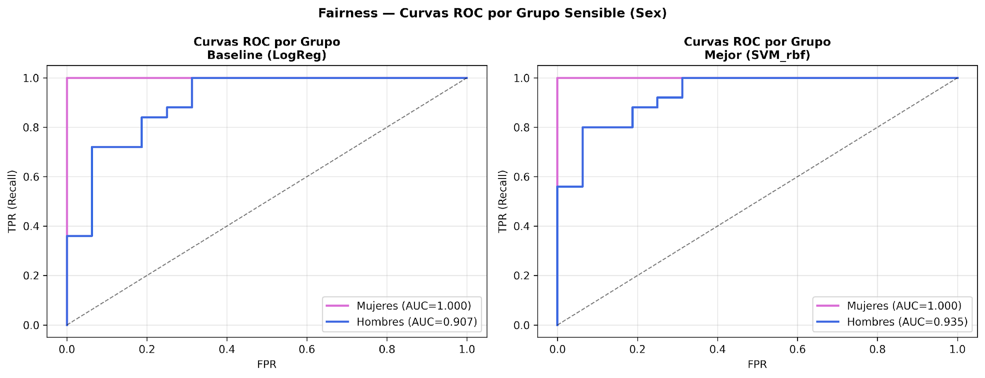
5. Fairness — Visualizaciones
Fig. 17 — Indicadores de fairness (línea roja = umbral 0,10)
Fig. 18 — Curvas ROC por grupo sensible (sexo)

Slide 24
6. Conclusiones
Rendimiento
Explicabilidad SHAP
SVM RBF es el mejor modelo (AUC-ROC=0,9609, Recall=0,8571). La complejidad del modelo NO es el factor determinante con datos pequeños: la diferencia entre mejor y peor es <5 pp — el límite lo impone el tamaño y calidad de los datos.
Variables clave: thal (defecto reversible), cp (asintomático), ca (vasos por fluoroscopia) y oldpeak (depresión ST). Waterfall plots cumplen los requisitos de trazabilidad del RGPD y el AI Act.
Privacidad
Equidad
SMOTETomek local es compatible con aprendizaje federado. Privacidad diferencial moderada es viable sin degradación significativa del rendimiento.
Sesgo sistemático por sexo (DIR=0,2697, muy por debajo del umbral 0,80). Las métricas globales son INSUFICIENTES — la evaluación desagregada por grupos sensibles debe ser estándar en sistemas de apoyo al diagnóstico médico.

Slide 25
¡Gracias por vuestra atención!
Predicción de Riesgo Cardíaco — Privacidad · Explicabilidad · Equidad
Marcos Francés · Luna Camacho · Irene Robles · Ángel Bustios
Universidad de Alicante · Aprendizaje Avanzado 2025/2026

